Slide 1
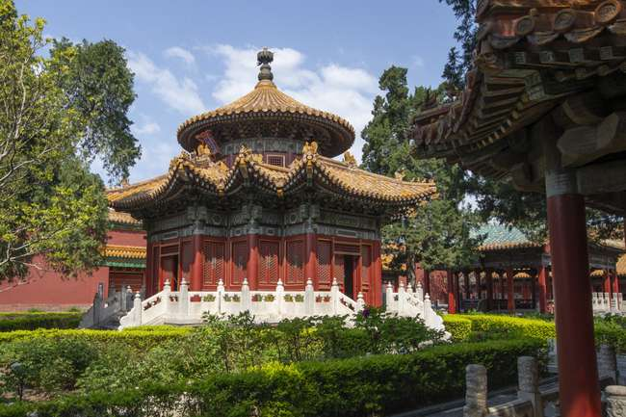
御花园
御花园位于紫禁城中轴线上、坤宁宫北侧，明代称为“宫后苑”，清代称为御花园。园内主体建筑是钦安殿，以其为中心，四周铺展亭台楼阁。园内松、柏、竹青翠挺拔，山石点缀其间，形成四季长青的园林景观。

